Slide 1
Курсовая работа по дисциплине
«»
ФГОАУВО «Национальный исследовательский Томский политехнический Университет»
Группа: Д-8Л41
Шифр:
Студент:

Slide 2
Введение
Актуальность
Во многих предприятиях существует проблема несоответствия реальных действий со стороны руководства предприятий, в проведении мероприятий, обеспечивающих процесс адаптации студентов, проходящих производственную практику, в профессиональной деятельности на его начальном этапе. Поэтому, исследуя проблему адаптации студентов на предприятии во время прохождения производственной практики, можно будет устранить при помощи предложенных рекомендаций.
анализ проблемы адаптации студентов на предприятии во время практики
Задачи
проанализировать современные подходы к определению понятия и роли адаптации студентов в практике управления персоналом
охарактеризовать формы и виды адаптации студентов, проходящих производственную практику, организации к условиям среды
проанализировать действующую систему адаптации студентов
изучить проблему адаптации студентов
разработать предложения по устранению проблем адаптации студентов на предприятии
Цель

Slide 3
Фиксация проблемы
Работа по адаптации студентов оптимально спланирована, организована и контролируема
Экономятся время и финансы предприятия
Обеспечивается коллективизм и достигается результат по сохранению потока на предприятие новых сотрудников
Социальная политика компании должна быть направлена на то, чтобы студенты, проходящие производственную практику, чувствовали свою причастность к ее деятельности и проявляли желание «расти» вместе с ней и желание «работать в будущем» на данном предприятии. Поэтому процесс формирования равновесия динамики в системе «профессиональная среда – практикант», является проблемой профессиональной адаптации.

Slide 4
Проблемы адаптации студентов
отсутствие формализованных критически важных знаний (нет четкой систематизации знаний для применения на практике)
отсутствие программ «студент - выпускник - предприятие» и «практикант-стажер-работник»
плохой уровень вузов в подготовке студентов по профильному направлению, необходимого для осуществления ими должностных обязанностей; отсутствие взаимодействия и связи между вузами, выпускающими будущих студентов и предприятиями их принимающими
продолжительность адаптации студентов составляет от 1 года до 2 лет, что является очень большим сроком при условии смены поколений
резкий переход от подготовки (преимущественно теоретической) к выполнению конкретных функциональных обязанностей
слабая мотивация обмена опытом опытных сотрудников со студентами, которые пришли на производственную практику
низкая мотивация студентов-практикантов и стажеров к получению новых знаний, которые необходимы для осуществления должностных обязанностей в профессиональной деятельности;
на многих отечественных предприятиях применяется авторитарный стиль управления, приводящий к торможению процесса адаптации посредством подавления инициативы студентов

Slide 5
ДИАГНОСТИКА ПРОБЛЕМЫ
Адаптационный менеджмент - комплексные меры, ускоряющие процесс адаптации студентов (или персонала предприятия), используя современные методики и подходы, и их специфических инструментов для адаптации.
безболезненное омоложение кадров, без потери качества и опыта молодых специалистов, а также получение опыта студентами
при подготовке молодых специалистов к профессиональной деятельности - сведение к минимуму рисков и повышение их профессиональной уверенности, предотвращение чувства страха за возможные ошибки
повышению престижа отрасли, в организациях, где внедряется такой подход; выпускники и молодые сотрудники мотивированы и заинтересованы в получении рабочего места
студент, переходит на финальную ступень становления его как молодого специалиста. Он осознает свое место в организации, становится работником, которые имеет базовый и начальный опыт

Slide 6
Ожидаемые сложности при внедрении концепции адаптивного менеджмента
постоянный контроль, большая аналитическая работа службы по управлению персоналом
привлечение дополнительных студентов-практикантов в кадровый отдел предприятия
отвлечение опытных работников от рабочего процесса, для наставничества
возможная потеря квалифицированного работника после значительных затрат на его профессиональную подготовку (риск минимален, поскольку программа подразумевает создание благоприятного психологически климата в коллективе)

Slide 7
Составление списка стейколдеров
Суть работы со студентами | помощь развитию деловых, коммуникативных, инициативных, профессиональных качеств помощь в развитии индивидуальных и коллективных форм взаимодействия организация прохождения практики воспитывает чувство собственного достоинства и корпоративное мышление
Статус молодого специалиста | закрепляется за выпускником со дня подписания им трудового договора с компанией (договор заключается сроком на три года) может быть продлен, но только один раз и не более чем на три года (причиной продления может быть беременность, отпуск по уходу за ребенком, призыв на военную службу или обучение
Кадровые службы, руководители всех уровней и наставники | осуществляют индивидуальную работу с молодыми специалистами и студентами-практикантами
Студенты становятся молодыми специалистами | после того как пройдут весь процесс трудоустройства, после чего с ними начинается работа с следующим направлениям деятельности, приспособление к производственной деятельности, прохождение стажировки, обучение и развитие в профессиональной сфере, социальная поддержка; также общество будет способствовать развитию творческих и лидерских качеств

Slide 8
Внешнее привлечение кадров
Плюсы | Минусы
приток молодых перспективных, инициативных специалистов, которые будут способствовать развитию предприятия | не эффективная система адаптации на предприятии, вследствие которой повышается текучесть кадров
 | в отличие от внутреннего привлечения, внешнее более затратное
при внешнем наборе персонала, предприятие выбирает из большого числа претендентов, а не ограничивается тем, что есть
 | после трудоустройства в течение месяца, за молодым специалистом должны закрепить наставника
Основная проблема адаптации студентов на предприятии - это резкое вливание в бизнес-среду. Для выпускников и студентов-практикантов учебных учреждений, которые до этого нигде не работали, мгновенное вхождение в рабочую атмосферу, без должной подготовки, вызывает стресс и нежелание работать. Также слабая поддержка и безразличие со стороны руководства и сотрудников предприятия еще больше усугубляют процесс адаптации, исходя из этого, молодой специалист делает вывод, что, он еще не готов к работе и считает лучшим вариантом уволиться.
Положительным компонентом в процессе адаптации молодых специалистов является мотивационная составляющая. Интерес к работе, к ее содержанию и есть движущая сила, которая заставляет преодолевать трудности адаптационного периода

Slide 9
Определение конфигуратора
Организационно-хозяйственные ресурсы анкетирование; обмен опытом между молодыми специалистами за «круглым столом», обеспечивающий успешность их профессиональной адаптации; распространение и размещение на внутреннем портале информации о системе профессиональной адаптации (СПА) между работниками предприятия |  | Финансово-экономические ресурсы использование принципов, психологических методов и педагогических технологий, сокращающих период адаптационного процесса молодых специалистов; методические пособия и методическая литература для участников процесса адаптации; формирование методической грамотности представителей предприятия, задействованных в СПА
Методологические ресурсы расчет получаемой выгоды от включения системы профессиональной адаптации при помощи использования экономических моделей; финансовые затраты на внедрение СПА | Информационно-аналитические ресурсы оборудованные должным образом рабочие места; учебные площади; условия для проведения групповой работы |  | Кадровые ресурсы обеспеченность наставниками, которые будут передавать опыт; участие тренеров, которые обеспечат правильность выполнения работы

Slide 10
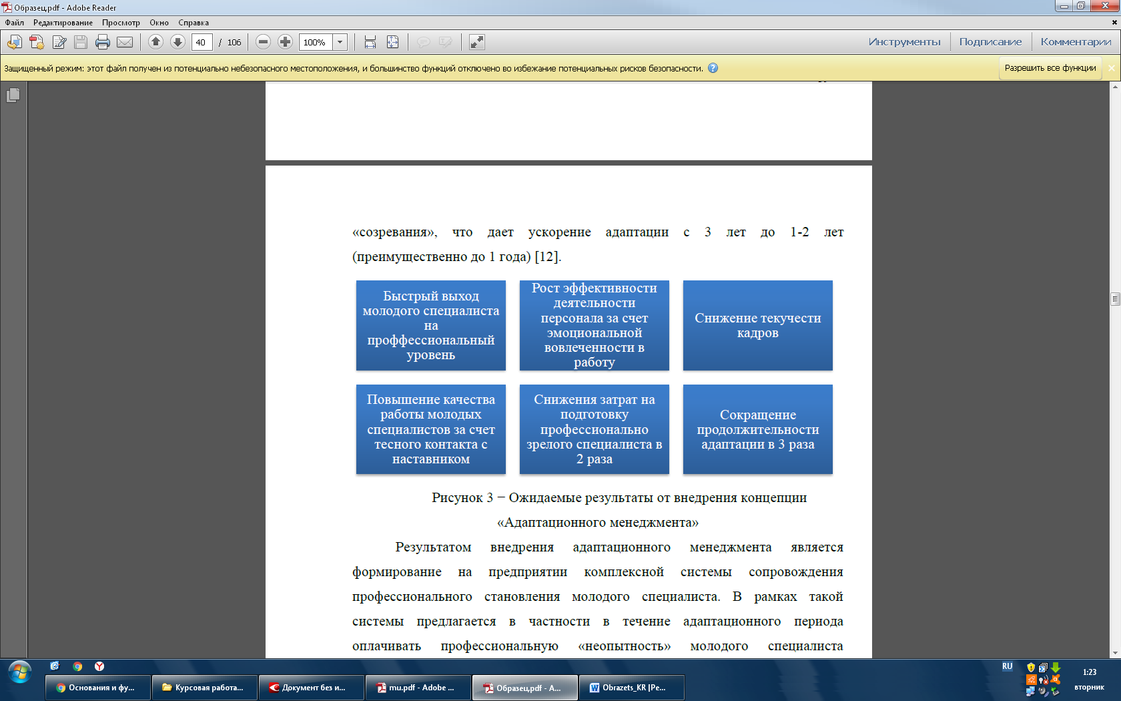
Построение и усовершенствование моделей
Результат внедрения адаптационного менеджмента
Формирование на предприятии комплексной системы сопровождения профессионального становления студентов, как молодого студента
Ожидаемые результаты внедрения концепции профессиональной адаптации (адаптационного менеджмента)

Slide 11
Определение критериев
Критерии оценки эффективности сотрудничества партнеров
наличие оценки качества образовательных программ по подготовке специалистов
привлечение к преподавательской деятельности сотрудников предприятия
количество молодых специалистов, направленных на работу на предприятие
количество студентов, прошедших какую либо из практик на предприятии
количество научно-технических мероприятий, проведенных кафедрой или учебно-научной лабораторией совместно с предприятием
объем финансирования НИР и ОКР, проводимых университетом по заказам предприятия
наличие совместных научно-образовательных структур и объем привлеченных
наличие производственных лабораторий предприятия в рамках университета

Slide 12
Генерирование альтернатив
Направления по сотрудничеству образовательного учреждения и предприятия
Механизмы сотрудничества
подготовка молодых специалистов по заказу от предприятия-работодателя, по основным и дополнительным образовательным программам;
- привлечение опытных специалистов ООО «N», к преподавательской деятельности для разработки новых программ и чтению лекций;
- предоставление прохождения всех видов практик студента на предприятии партнере с использованием высокотехнологического оборудования;
- оценка качества образования молодых специалистов по профилю предприятия, экспертами предприятия
Стороны ежегодно разрабатывают и утверждают план взаимодействия по направлениям, перечисленным выше.
Каждый из партнеров вносит предложения по реализации сотрудничества по указанным выше направлениям и оповещает о них другую сторону.
После совместного анализа предложений по каждому из направлений, партнеры утверждают программу.
Сопровождение программы взаимодействия партнеров будет возглавлять Отдел сопровождения стратегического партнерства

Slide 13
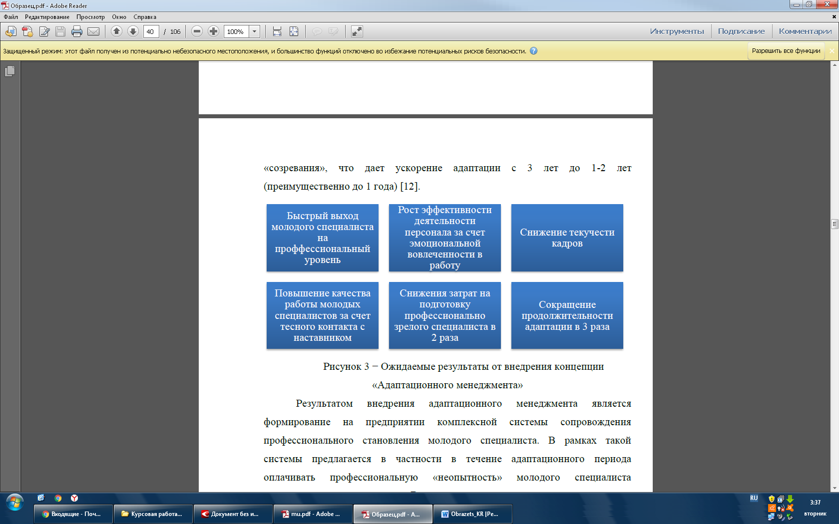
Выбор или принятие решений
Направления совершенствования системы адаптации молодых специалистов будут разделены на внешние, в которых предприятие будет готовить потенциальных сотрудников еще до их выхода на рабочее место, и внутренние, в них предприятие будет способствовать более быстрому вхождению молодых сотрудников в бизнес-среду.

Slide 14
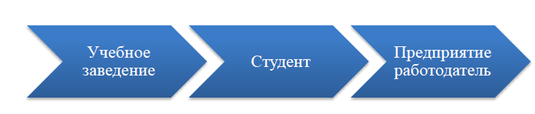
Реализация улучшающего вмешательства
Стандартные подходы к обучению, не могут в должной мере решить проблему подготовки молодых специалистов
приходится преобразовывать их теоретические представления в практические навыки и технологии
Решение проблемы
Система социального партнерства
Задачи социального партнерства
Получение профессионального образования, направленного на приобретение специальных навыков по выбранной специальности.
Ориентировать теоретические знания и опыт практической подготовки молодых специалистов на потребности предприятия-работодателя.
Прививать молодым специалистам мотивацию к труду и ценности, востребованные в современных рыночных условиях.

Slide 15
Социальное партнерство
Реализация – при активном участии предприятия
Содействие студентам во время учебы в практической подготовке
Определение проблем | Проблема, решение которой, будет являться главной целью деятельности студента в рамках определённой работы. Для лучшего эффекта, можно сделать, чтобы данная задача стояла и перед наставником студента. Так студенту будет видно, что его работа действительно важна для предприятия и результат будет востребован, наставник в свою очередь будет тоже заинтересован в достижении поставленной цели
Совместная полевая часть | Изучение и анализ имеющейся проблемы в организации, а также разработка рекомендаций по ее устранению
Отчет | Оформление, вместе с наставником, отчета по проделанной работе
Предприятие-работодатель получит мини-филиал своей компании, в рамках вуза, который будут заниматься решением заданий, поступивших от предприятия, и давать студентам знания, необходимые для работы на предприятии

Slide 16
Заключение
При написании курсовой работы выполнено:
анализ действующей системы адаптации
анализ действующего положения студентов, которые проходят производственную практику на предприятиях
выявлена степень удовлетворенности молодыми специалистами процессом адаптации
Разработка предложений по улучшению системы адаптации включает в себя программу партнерства с ВУЗом. Программа позволит предприятию уже на входе получать специалистов с опытом, за счет тесного контакта со студентами учебных учреждений, которым будет легче адаптироваться к бизнес-среде, а также, благодаря партнерству, ускорить карьерный рост молодых специалистов.
Разработанная программа адаптации, предоставит возможность молодым специалистам, без затруднений влиться в трудовой коллектив, этому будет способствовать программа наставничества и корпоративные мероприятия проводимые в компании.

